Slide 1
Nejstarší ukrajinská literatura – prehistorické období
Literatura na ukrajinském území do 11. století

Slide 2
Schéma rozvoje ukrajinské literatury (Dmytro Čyževskyj)
1. Doba prehistorická (do 11. století)
2. Doba monumentálního stylu (11. století)
3. Doba ornamentálního stylu (12.-13. století)
4. Přechodná doba (14.-15. století)
5. Renesance a reformace (konec 16. století)
6. Baroko (17.-18. století)
7. Klasicismus (konec 18. století – čtyřicátá léta 19. století)
8. Romantismus (konec dvacátých let – počátek šedesátých let 19. století)
9. Realismus (od šedesátých let 19. století)
10. Symbolismus /modernismus/ (počátek 20. století)

Slide 3
Prehistorické období ukrajinské literatury aneb Staroruská (staroukrajinská, staroběloruská) literatura (drevněrusskaja)
Vývojový vrchol Kyjevské Rusi spadá do období 10. a 11. století
První spisovný východoslovanský jazyk – staroslověnština (umělý jazyk na bázi jihoslovanských dialektů)
Písmo a jazyk přišly na Rus s christianizací za knížete Vladimíra (980-1015)
Východoslovanské literatury (ruská, ukrajinská, běloruská) byly v období Kyjevské Rusi geneticky úzce spjaty (konec východoslovanské jednoty – 13. století)
Nejstarší datovaný východněslovanský rukopis – Ostomirovské evangelium (Остомирове Євангеліє) (1056)
Umělá literatura přicházela na Rus s šířením křesťanství (překlady biblických knih)
První původní apokryfní text na území Kyjevské Rusi – Chožděnije bogorodicy po mukam (12. století)

Slide 4
Bible (Písmo svaté, Kniha knih)
Sbírka historických, liturgických, právnických nebo literárních knih (66 knih)
Vznik bible v rozmezí 12. století p. n. l. až 2. století n. l.
Napsána na třech světadílech, třemi různými jazyky (hebrejština, aramejština, řečtina)
Bibli tvoří dvě části (Starý zákon, Nový zákon)
Starý zákon – Tóra, Pentateuch, Pět knih Mojžíšových (Genesis, Exodus, Leviticus, Numeri, Deuteronomium)
Nový zákon (čtyři evangelia, skutky apoštolů, epištoly, Zjevení Janovo)
Apokryfy – soubor knih, které nejsou zařazeny do církevního kánonu (např. Nikodémovo evangelium, Apokryf o Jidášovi, Evangelium sv. Tomáše ad.)

Slide 5
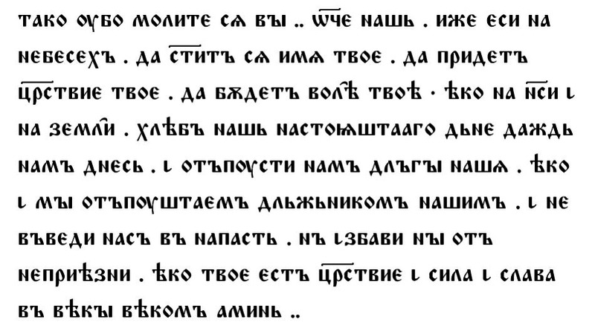
Úryvek ze Zografského kodexu (přepsán do cyrilice)

Slide 6
Otázky
Na kolik částí se dělí Bible?
a) dvě části
b) tři části
c) čtyři části
d) pět částí
Co přikázal Bůh udělat Mojžíšovi?
a) postavit věž
b) napsat knihu učení
c) pomoct rozvoji nauky
d) vyvést Židy ze zajetí

Slide 7
Otázky
S jakým cílem se lidé rozhodli postavit Babylónskou věž?
a) proslavit se
b) ukázat vlastní zručnost
c) přiblížit se nebi
d) ochánit se před Bohem
Třetího dne Bůh stvořil:
a) nebe
b) souš a vodu
c) dvě velká světla
d) stromy a trávu

Slide 8
Otázky
Kolik dnů pršel déšť, který zatopil Zemi?
a) čtyřicet
b) sedm
c) sto
d) padesát
6. Deset přikázání zapsaných na kamenných deskách Bůh předal:
a) Noemovi
b) Adamovi
c) Šalomounovi
d) Mojžíšovi

